Slide 1

『수학』 134~135쪽
1
2
이번 시간에 배울 내용 알아보기
창의 놀이터
9차시
덮어 덮어! 모양 조각

Slide 2

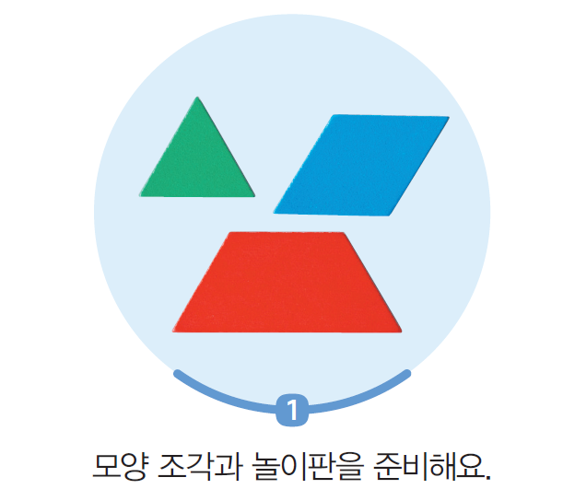
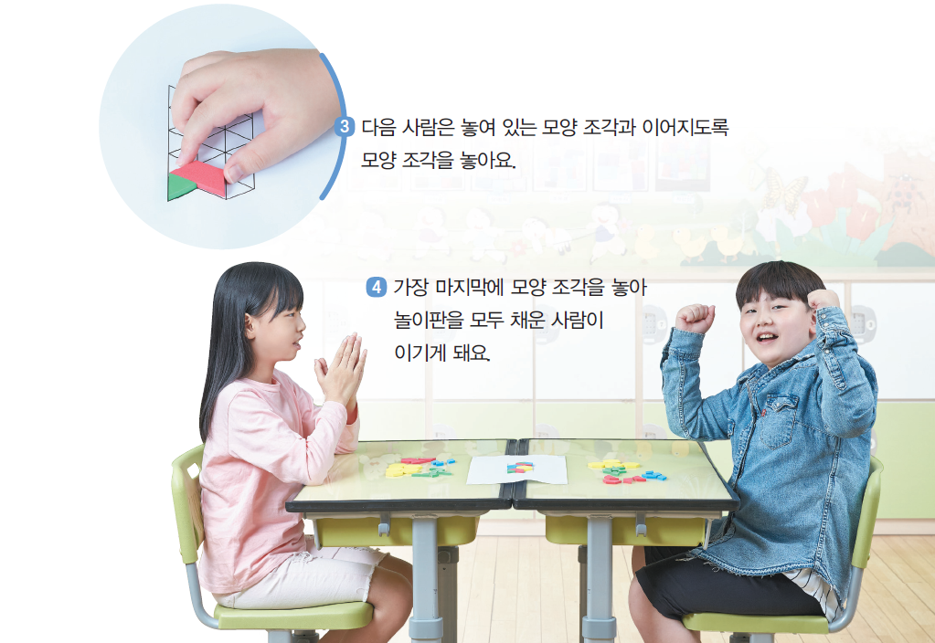
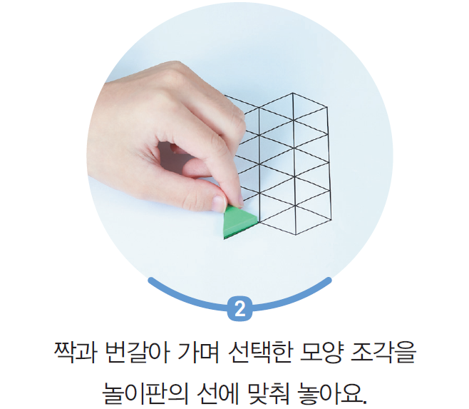
1
2
1
모양 조각을 이용하여 다음과 같은 놀이를 해 봅시다.

Slide 5
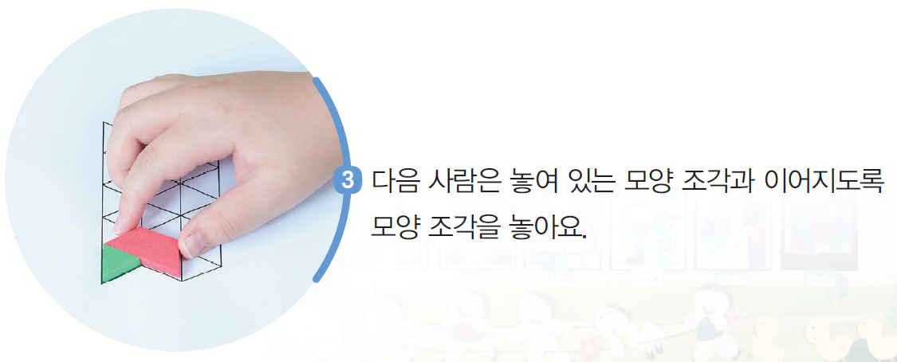

Slide 6
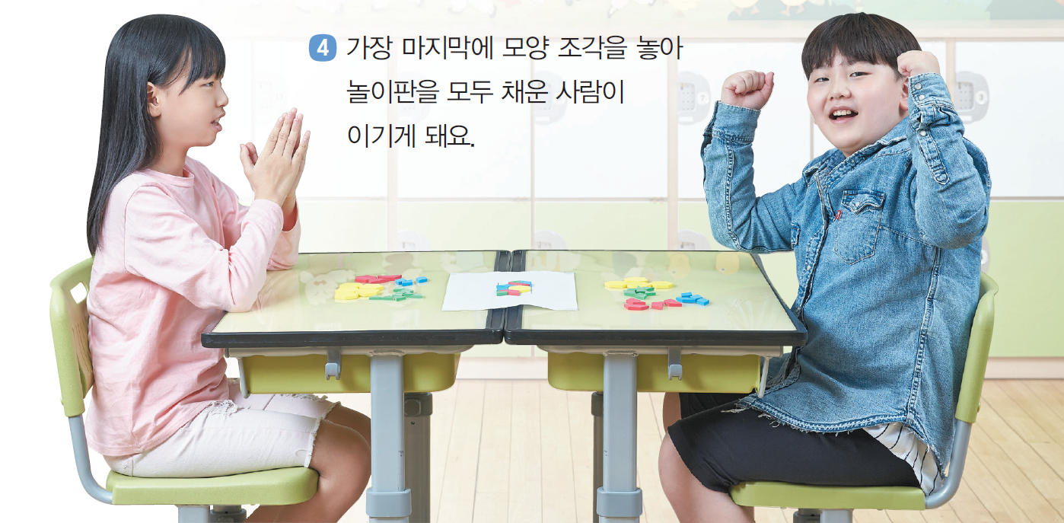

Slide 7

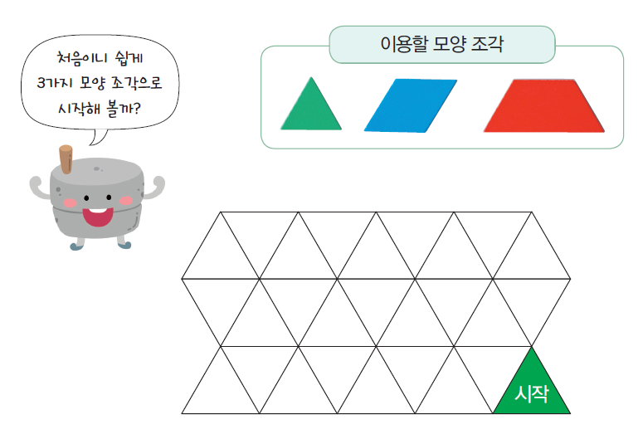
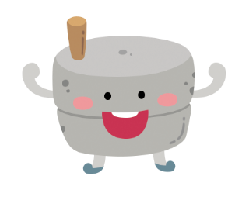
1
2
처음이니 쉽게
3가지 모양 조각으로
시작해 볼까?

Slide 8

1
2
2
4가지 모양 조각을 이용하고 놀이판을 바꿔서 놀이를 해 봅시다.
놀이 방법을 바꿔서 놀이를 해 봅시다. 어떻게 바꿀 수 있을까요?
모양 조각을 바꿀 수 있습니다.
시작점을 바꿀 수 있습니다.
모양 조각을 짝이 정해 줄 수 있습니다.
꼭짓점만 이어지도록 놓을 수 있습니다.
마지막에 놓는 사람의 승패를 바꿀 수 있습니다.

Slide 9
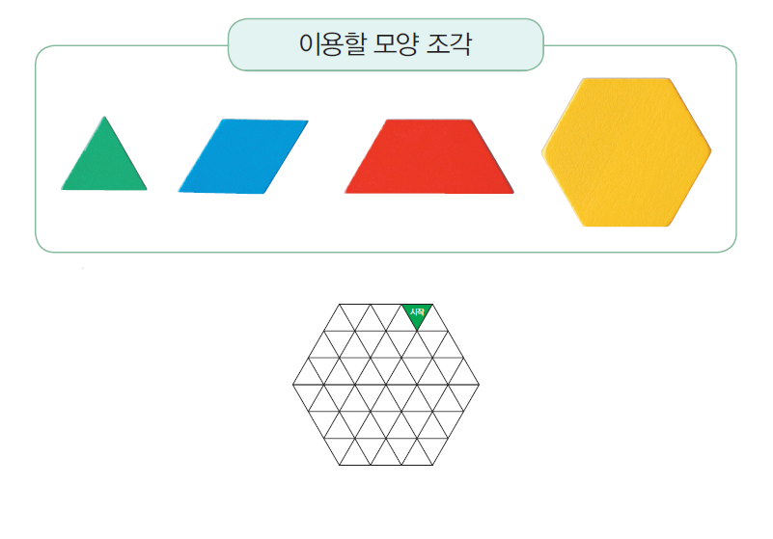


1
2
2
4가지 모양 조각을 이용하고 놀이판을 바꿔서 놀이를 해 봅시다.
놀이판은
책 뒤에 있어.

Slide 10
다음 시간에 배울 내용 알아보기
융합 연구소
10차시
대각선 횡단보도의 비밀

